Slide 1
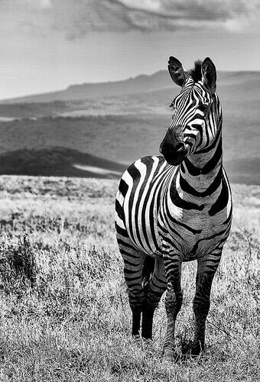
大津演算法
Otsu’s algorithm
黑白影像特徵處理法
IMLP350104
林均珆

Slide 2
前言與動機
對於個人喜好來說，欣賞黑灰白單一色調的影像遠比色彩多樣的呈現方式時更有感觸，既耐看又別有一番風情。
相對在有限的色系範圍裡，明亮度、飽和度和整體比例調配又將單純的黑白影像呈現出不同的效果。
於是將大津演算法當作這次的報告主題，簡易實驗不同樣式的黑白影像。

Slide 3
簡介
大津演算法(Otsu’s Method)，由日本學者大津於1979年提出 ，又稱作最大類間方差法，是一種將影像二值化並自動分割閥值的演化法，分成前景與背景兩部分，使兩者之間差異顯著。其計算簡單，不受影像亮度和對比度的影響。
而「方差」為灰色分布均勻性的一種度量，前景與背景之間的類間方差越大，說明構成影像的前景與背景各兩部分機率越大，也代表其錯分概率越小。

Slide 4
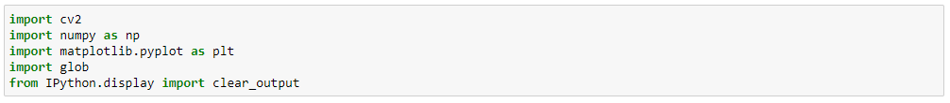
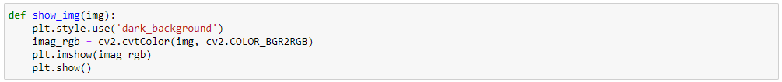
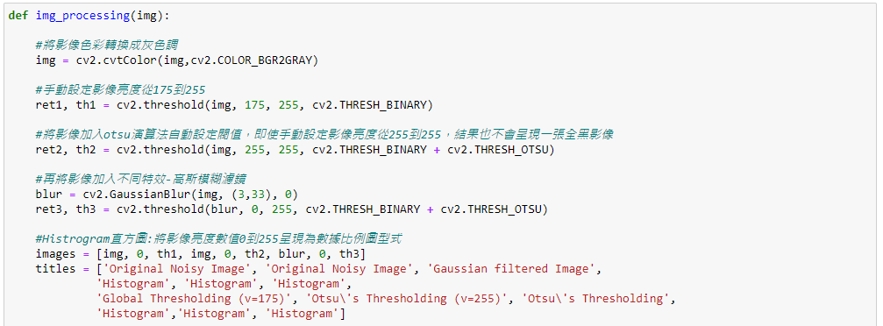
Demo

Slide 5
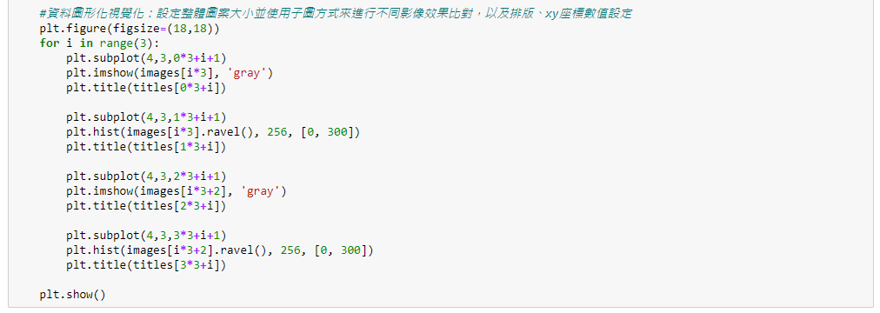
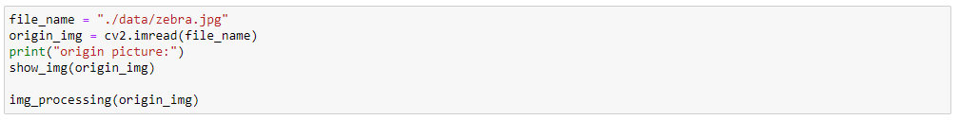
Demo

Slide 6
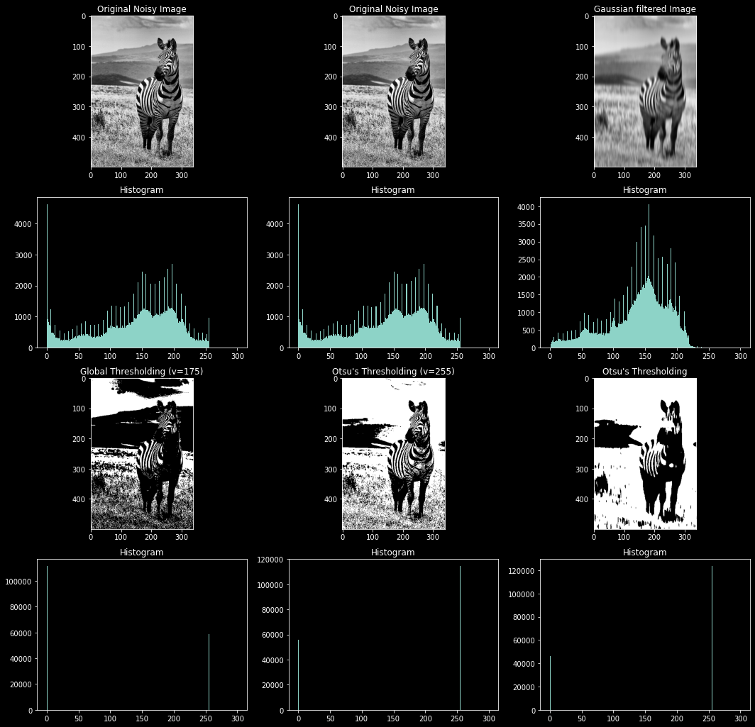
Demo

Slide 7
課後心得與感想
無論是通訊、金融、醫療領域等技術皆深受AI影響，本身資管系畢業、從事QA方面工作的我出於好奇，原本在這方面完全未知，所以打算嘗試並且稍微有個概念。
過程中寫code時大概知道哪一塊程式碼在處理哪些事。
困難的地方在於演算法眼花撩亂的數學符號、python五花八門的套件和方法、參數如何定義等都要細心地試著理解，太細微的部分只能靠後天練習，隨著時間累積經驗和實力。
這門課讓我對ML不再是完全陌生，也讓我有意願規劃未來做更進一步完整的進修，謝謝老師回覆我在遇到問題所寄出的每一封信，提供多種詳細的解決辦法。

Slide 8
The End

Slide 9
Reference
Wikipedia: https://zh.wikipedia.org/wiki/%E5%A4%A7%E6%B4%A5%E7%AE%97%E6%B3%95
GitHub: https://github.com/howarder3/ironman2020_OpenCV_photoshop/blob/master/Day20-1_%E5%A4%A7%E6%B4%A5%E4%BA%8C%E5%80%BC%E5%8C%96_Otsu_threshold.ipynb
Others:
https://www.wongwonggoods.com/python/python_opencv/opencv-threshold-all-otsu/?fbclid=IwAR1oeR3KyuQ1-f-1YJTwdkZh5UgFlibdrLA9O72ftp2zn6st7DT_wevV-24#Otsus_Threshold_%E5%A4%A7%E6%B4%A5%E4%BA%8C%E5%80%BC%E5%8C%96_%E6%98%AF%E4%BB%80%E9%BA%BC
https://www.itread01.com/content/1543921874.html?fbclid=IwAR2ceRA2-MnNKvDxkajuR9wBYsM0SXMo_HhWADFgzol2jpIqlHbHZAeNUk4

